Slide 1
2019秋冬学期导学

Slide 3
熊浩博士，复旦大学法学院副教授，法律硕士中心主任，上海市浦江学者，复旦大学辩论队教练，主要从事谈判和非诉讼纠纷解决，以及法学交叉学科研究，曾获上海市青年五四奖章、青年标兵称号。熊浩博士分别于华东政法大学、墨尔本大学和香港大学分别获得其法学学士、法学硕士及法学博士学位，并于2011-2012年度获得美国国务院颁发的富布莱特奖金，作为富布莱特学者（Fulbright Scholar）在哈佛大学法学院从事学习与研究工作。

Slide 4
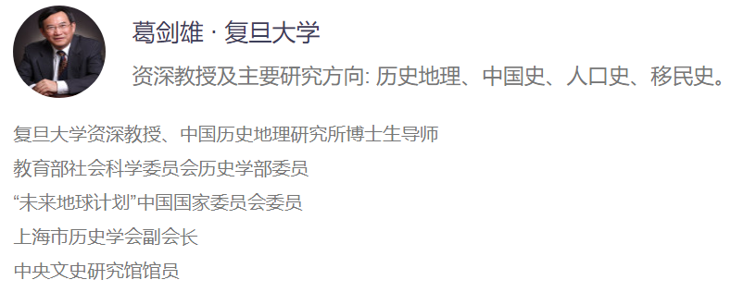
课程介绍
中国历史地理是历史时期中国境内的人文、自然地理，课程将从时间和空间上解读历史地理；注重培养学生在历史地图的基础上，解析历史地理与当今地理的关系，跨越学科界限，开阔视野，开拓思路；引导学生归纳总结，深化观念，提高综合创新能力。

Slide 6
智慧树平台提供两种学习方式
• 手机APP端登入学习
• 电脑PC端登入学习

Slide 7
APP端登录流程演示
扫码下载手机端
知到APP

Slide 8
APP端登录流程演示
可进行搜索
新生
点击学号登录
Step1
123456

Slide 9
APP端登录流程演示
新生
Step2
Step3
验证“姓
氏”首字
绑定手机号

Slide 10
APP端登录流程演示
Step4
Step5
新生
修改初始密码
确认课程

Slide 11
PC端登录流程演示
登录智慧树官网www.zhihuishu.com点击右上角的登录按钮

Slide 12
PC端登录流程演示
登录智慧树官网www.zhihuishu.com点击右上角的登录按钮
新生：通过学号登录
老生：学号或者手机号码登录
请输入正确的学号
初始密码为123456

Slide 13
1）在线教程学习
登陆智慧树www.zhihuishu.com进入个人账号。【我的学堂】课程列表，点击课程图片
或【继续学习】按钮进入学习，每个章节视频可重复观看。

Slide 14
3）见面课学习
可在【见面课】栏目中
查看见面课的时间。

Slide 15
见面课安排

Slide 16
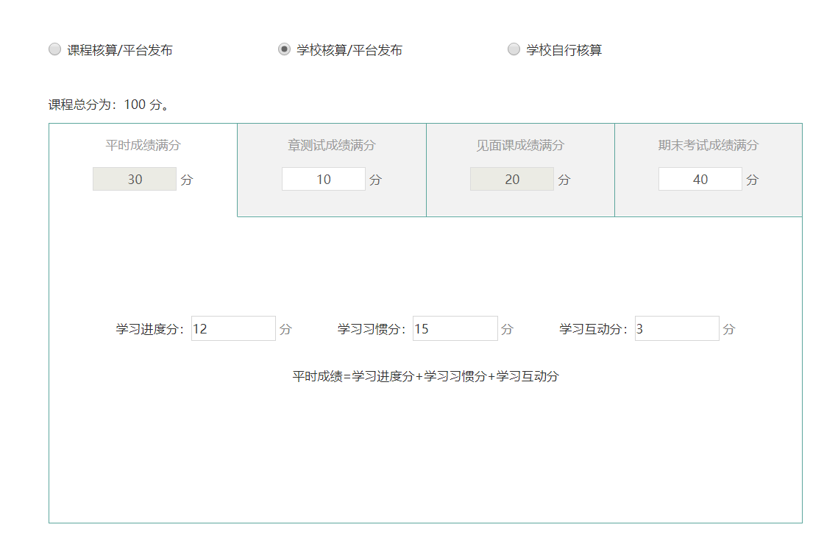
成绩组成

Slide 17
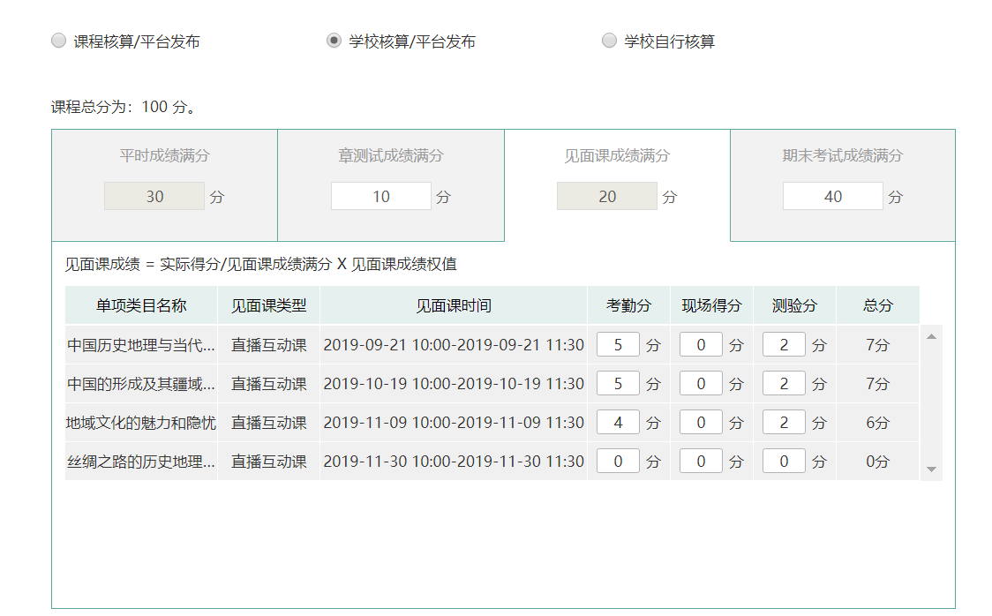
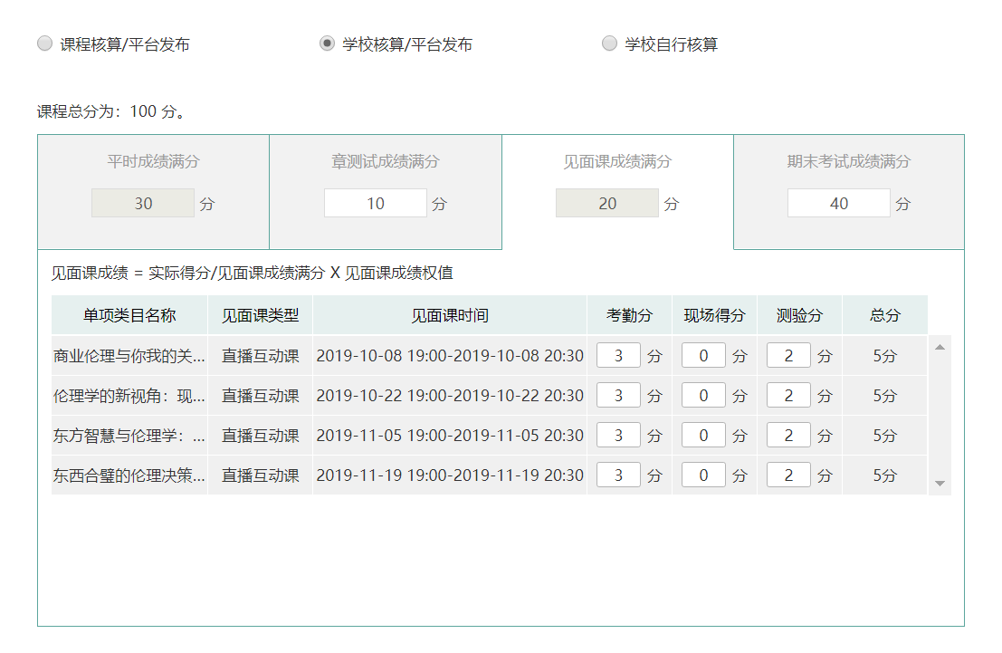
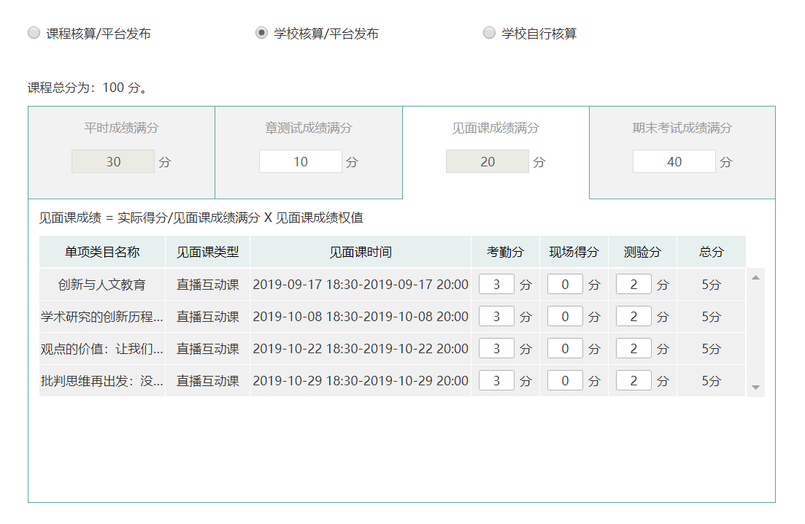
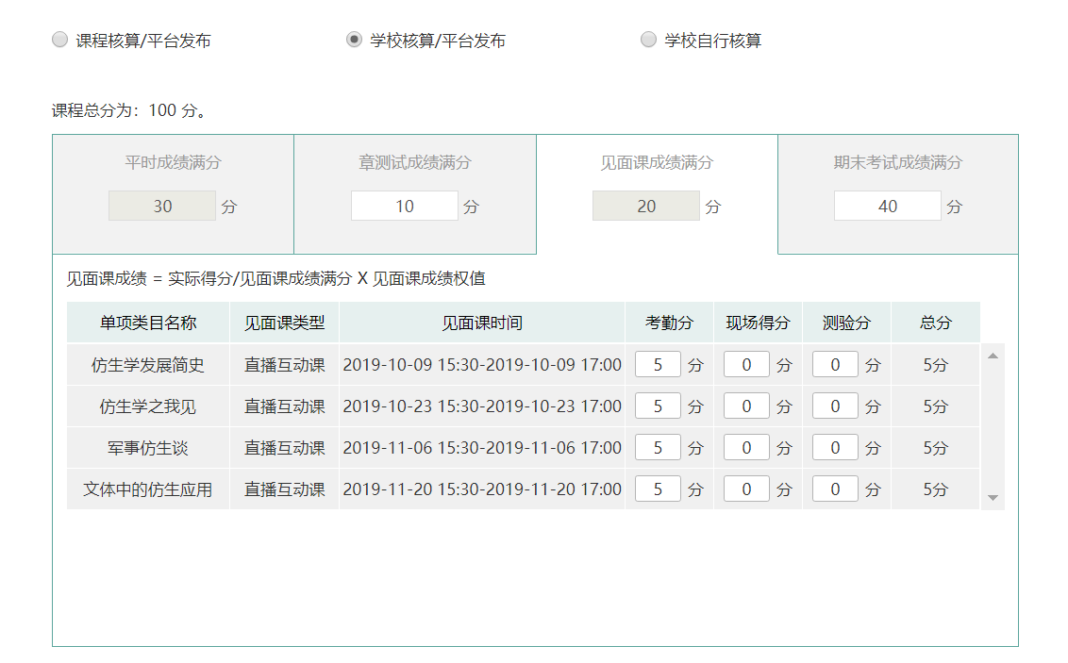
成绩组成——见面课成绩
中国历史地理概况
商业伦理与东西方决策智慧
思辨与创新
奇异的仿生学

Slide 18
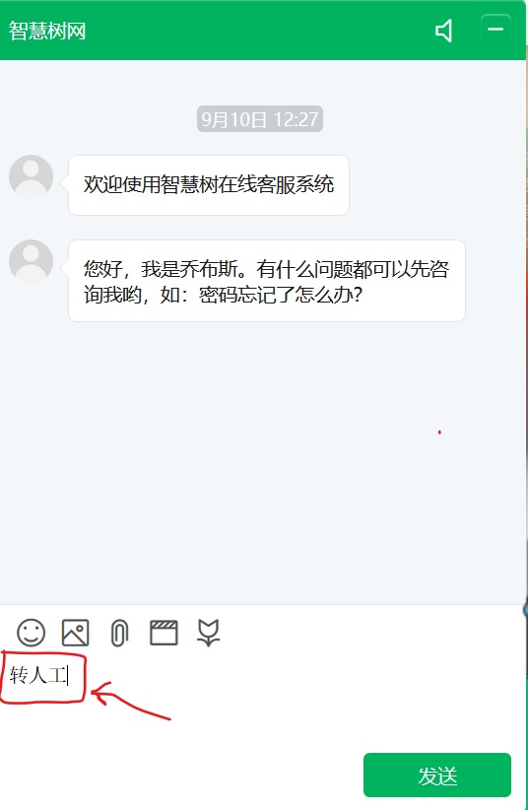
5）问题处理：
在报道及学习过程中如果遇到操作问
题请及时联系在线客服来解决
点击“小人头”可切换至人工
客服

Slide 19
注意事项：
1、四门学分课程的学习均为免费课程资源，不含任何付费内容，不做强制性要求。网页或APP上如出现任何广告和付费内容，直接跳过即可。
2、本期的课程学习截止时间到2019年11月24日24：00：00，在此之前可以随时参与学习。在线期末考试时间为11月25日00：00：00——12月1日24：00：00，成绩确认时间为12月2、3日，成绩发布时间为12月4日00：00：00，补考时间2020年春夏学期开学初（时间待定）。
3、如遇到操作问题，请在APP或网页端咨询人工在线客服。APP客服在“我的”页面，右上角，点开对话框，输入“转人工”即可。
4、六道作弊监察系统，严格管控，一经发现系统会自动清零成绩。

Slide 20
THANK YOU !

